Slide 1
人 工 智 能
第七讲：群体智能与进化计算
陈伟能、吴永贤
计算科学与工程学院
华南理工大学

Slide 2
第七讲 群体智能与进化计算
1
背景与意义
2
进化计算
3
群体智能
4
扩展研究

Slide 3

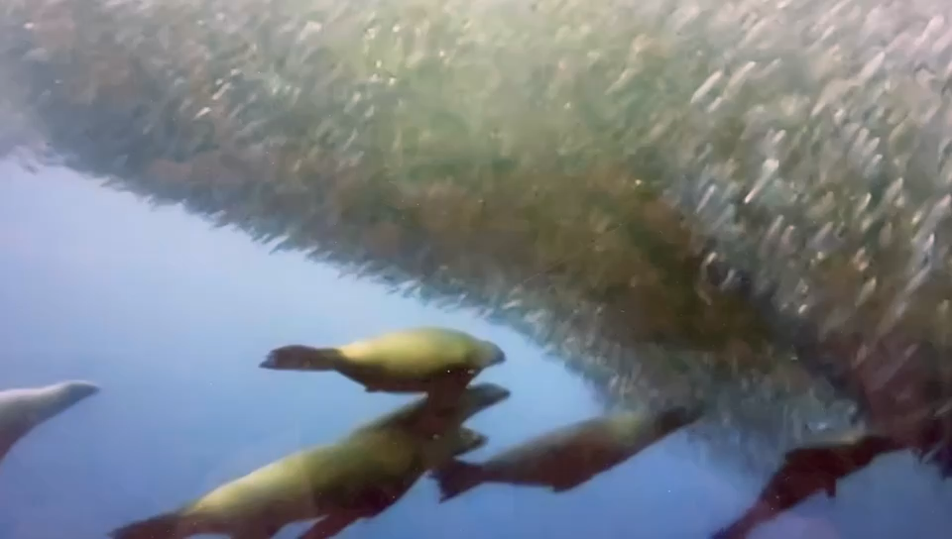
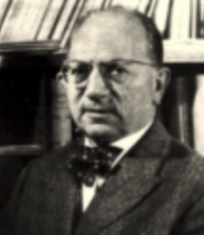
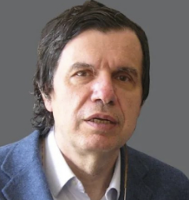
自然界中的群体智能
法国动物学家
P.P. Grasse
1959年提出社会性生物的Stigmergy效应促使群体涌现出智能行为。
个体间通过环境进行间接交互激发智能涌现
研究鸟群运动
发现物理系统中无序和波动的相互作用
法国动物学家
P.P. Grasse
2021诺贝尔奖得主
G.Parisi

Slide 4
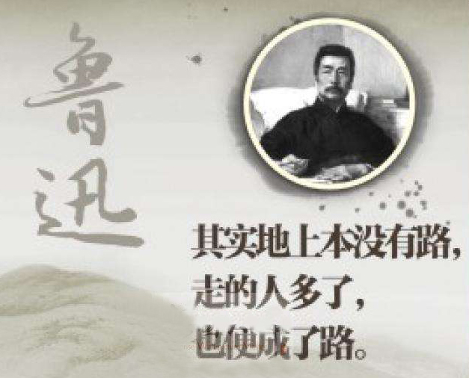
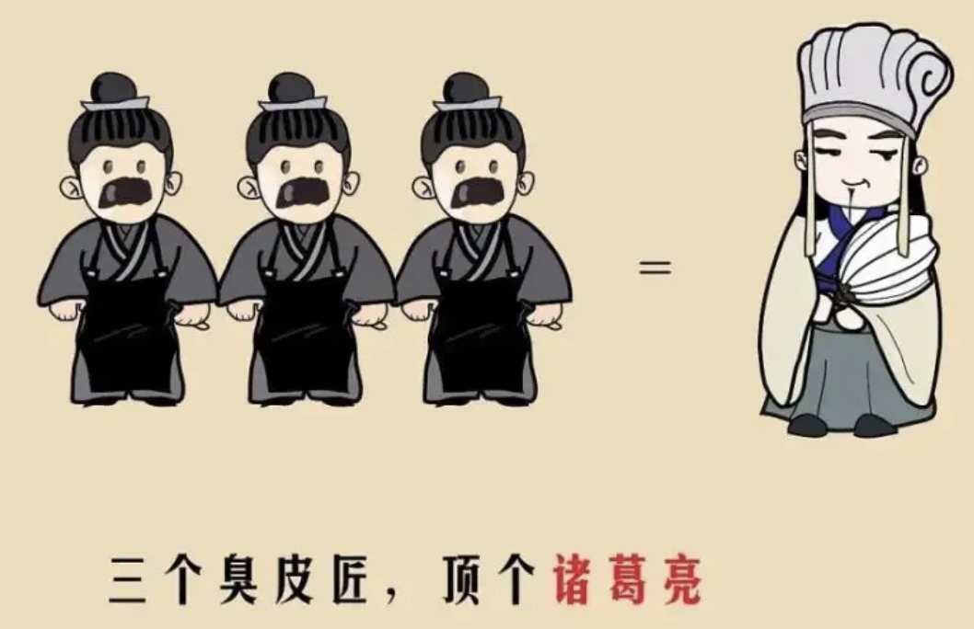
人类社会的群体智能
解决方法是群体探索和发现的
多个普通人团结在一起可以得到优秀的决策

Slide 5
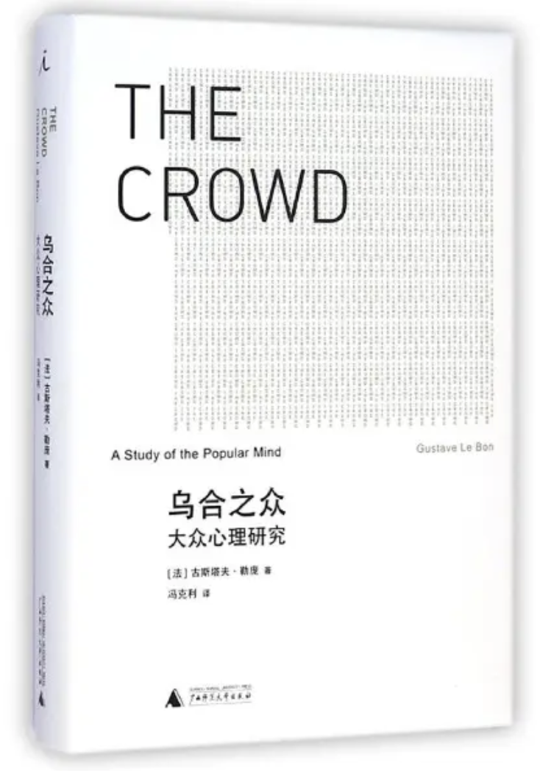

人类社会的群体智能
庞勒（1895）
维基百科（2021）
人在群体中个性消失，感情不断强化，呈现出巨大的破坏力
网络用户参与维护、更新词条，
构成庞大的百科全书

Slide 6
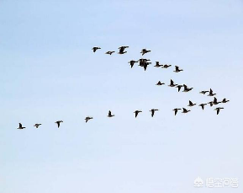
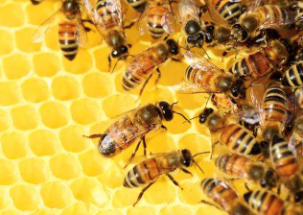
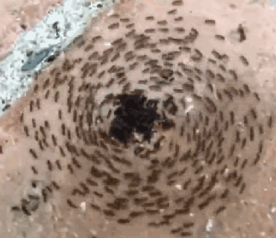
群体智能算法
自然界的
群体智能现象
群体（社会）呈现出远比个体复杂的智能行为
模拟
群体智能方法
汇聚群体智慧协同求解大规模复杂问题的方法
国家需求
学科前沿
《新一代人工智能发展规划》
明确的五大发展方向之一
求解单个体、集中式方法所不能解决的复杂巨系统问题的重要方法
多个分支入选ESI研究前沿

Slide 7
群体智能算法

Slide 8
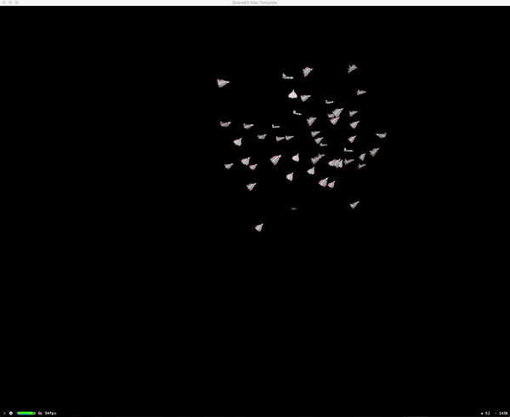
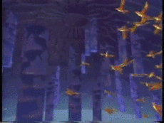
从生物/社会现象到计算机算法
BOIDS系统（1987）
利用动力学系统模拟鸟群的飞行规则，对鸟群行为进行仿真，可用于动画/游戏设计等

Slide 9
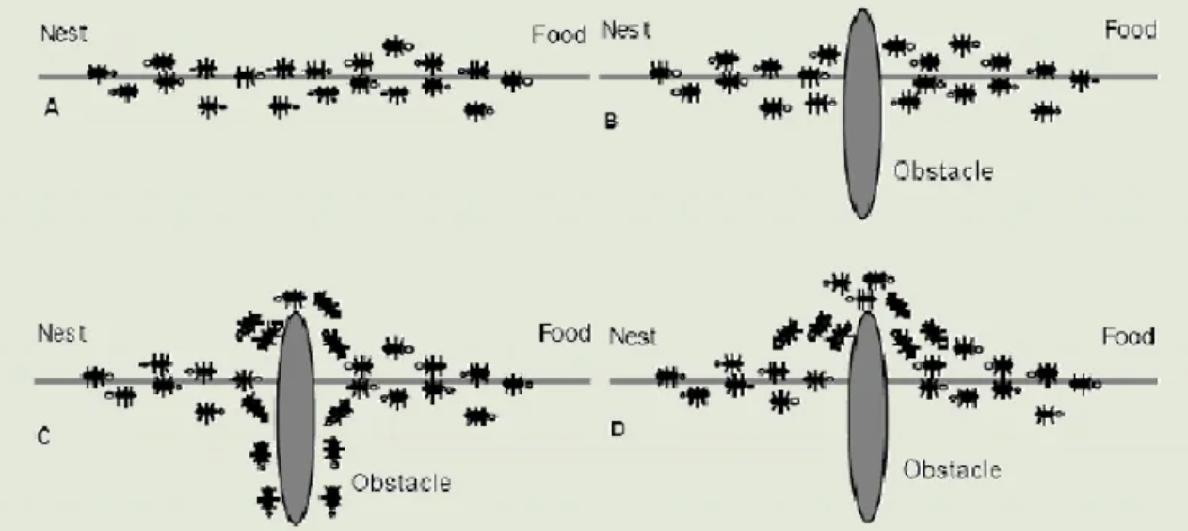
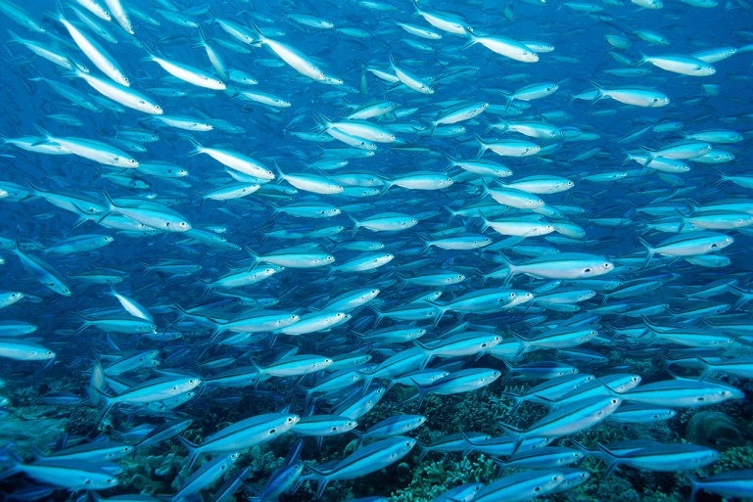
从生物/社会现象到计算机算法
蚁群优化（1992）
粒子群优化（1995）
模拟社会性群体生物的智能行为，设计算法求解复杂计算问题

Slide 10
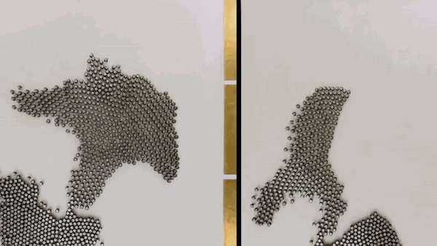

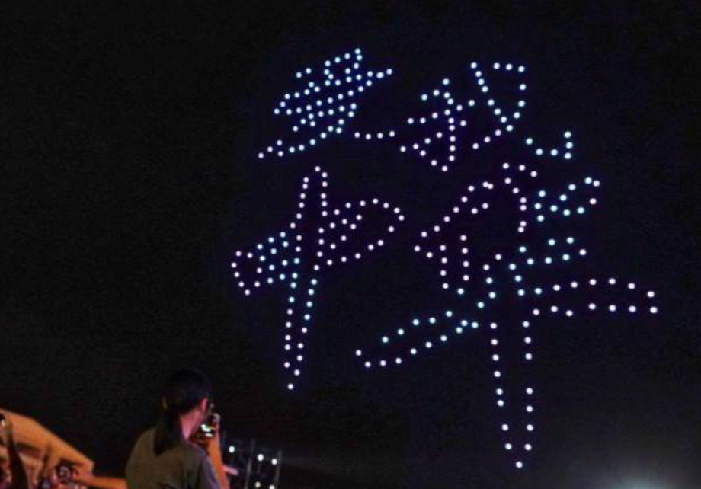
从生物/社会现象到计算机算法
Kilobots群体机器人
（Science 2014）
细胞粒子机器人
（Nature 2021）
无人机编队表演
控制群体机器人通过协作完成复杂任务

Slide 11
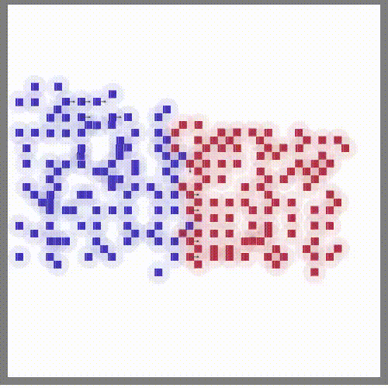
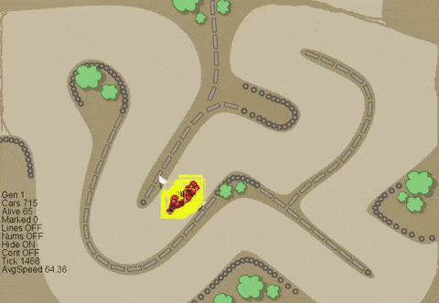
从生物/社会现象到计算机模拟
群智竞争/博弈
训练群体完成对抗、博弈、竞技任务

Slide 12

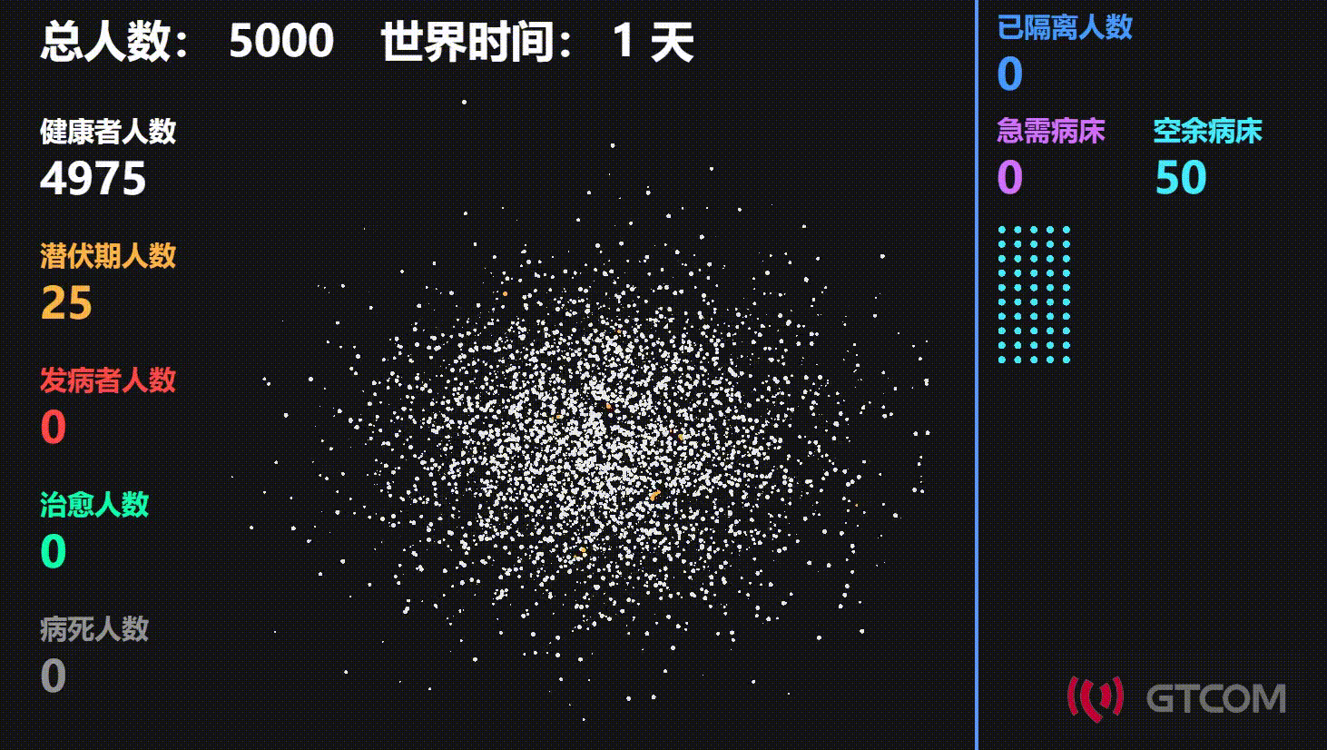
从生物/社会现象到计算机算法
网络群体智能
基于网络传播的模拟/预测
基于网络的复杂群体智能建模、分析、预测和管控

Slide 13
从生物/社会现象到计算机算法
生物群体
群集智能
智能体
多智能体系统
人类群体
社会计算
从群体类型：
群智感知
从任务类型：
群智建模仿真
群智计算
群智协作
群智优化

Slide 14
从生物/社会现象到计算机算法

Slide 15
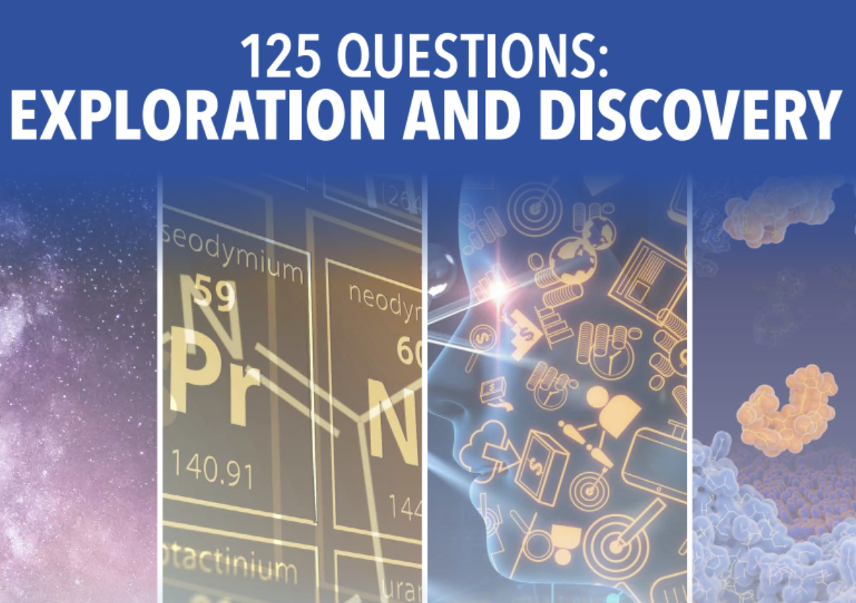
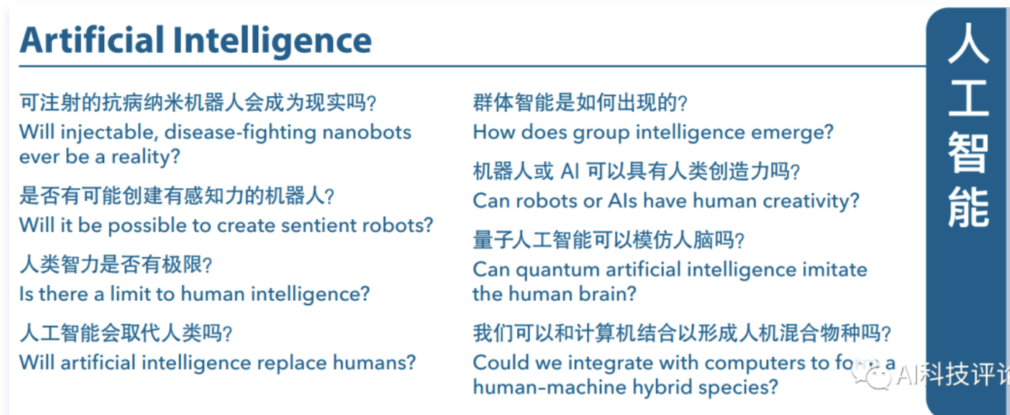
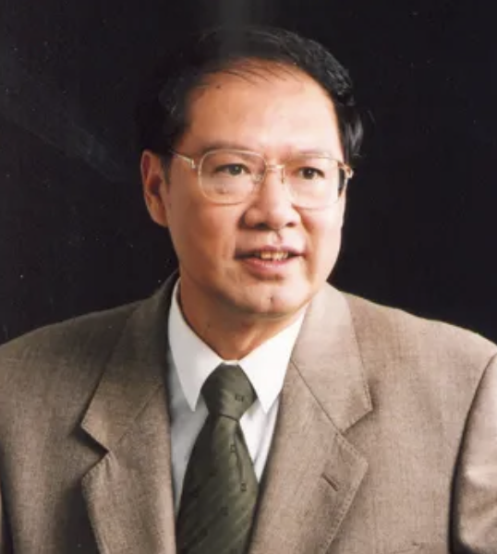
新一代人工智能的重要方向
Science & 上海交大
2021年发布的
“全世界最前沿的125个科学问题”
基于互联网的群体智能理论和方法是新一代人工智能的核心研究领域之一，对人工智能的其他研究领域有着基础性和支撑性的作用。
北京航空航天大学
李未 中国科学院院士

Slide 16
第七讲 群体智能与进化计算
1
背景与意义
2
进化计算
3
群体智能
4
扩展研究

Slide 17
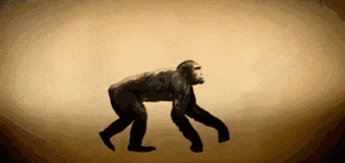
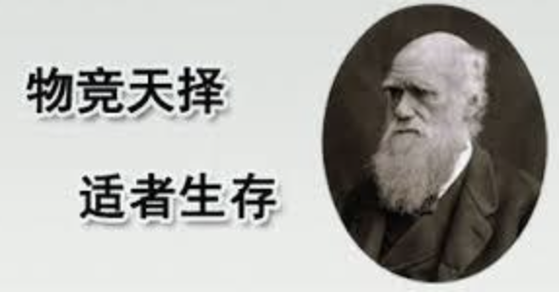
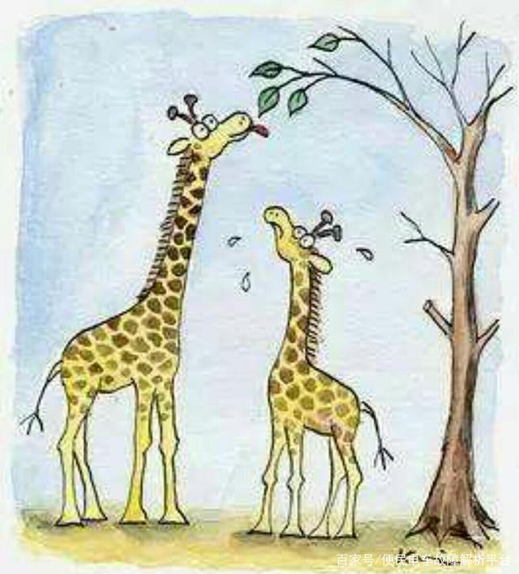
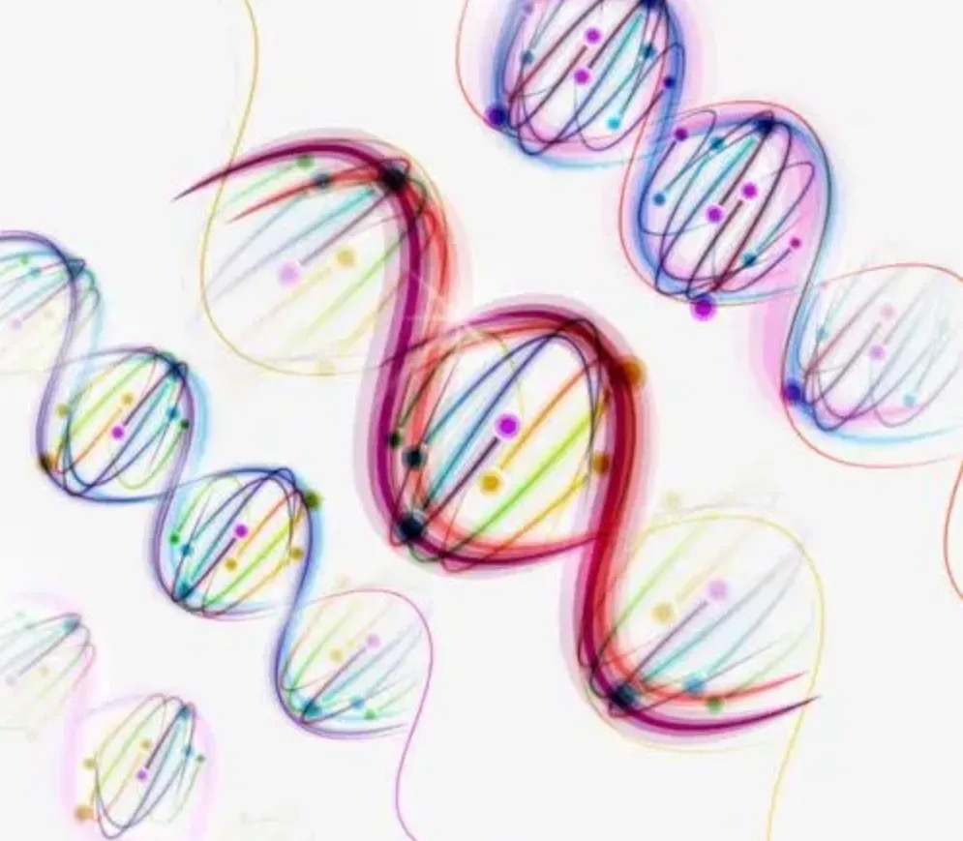
进化计算

Slide 18
开
始
种
群
初
始
化
进化计算
适
应
值
计
算
进
化
操
作
启发于自然界的群体智能方法
基于大数据的离散制造知识提取
无需连续可导
满
足
终
止
条
件
无梯度要求
无需解析模型
否
是
种群迭代搜索
一次获得多个解
内在并行
结
束
群体智能方法已成为求解复杂优化问题的有效途径之一

Slide 19
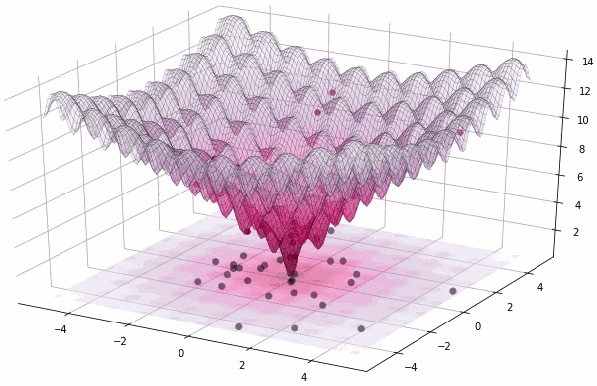
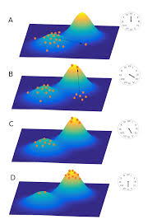
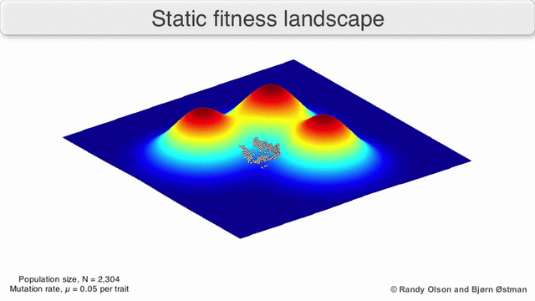
进化计算
维持一个种群迭代式搜索解空间的一类优化方法

Slide 20
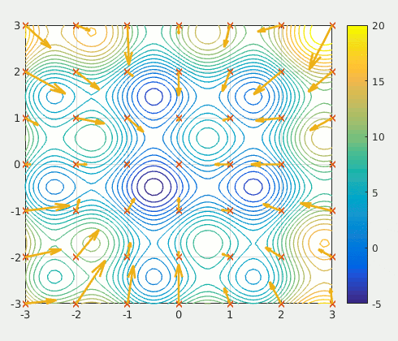
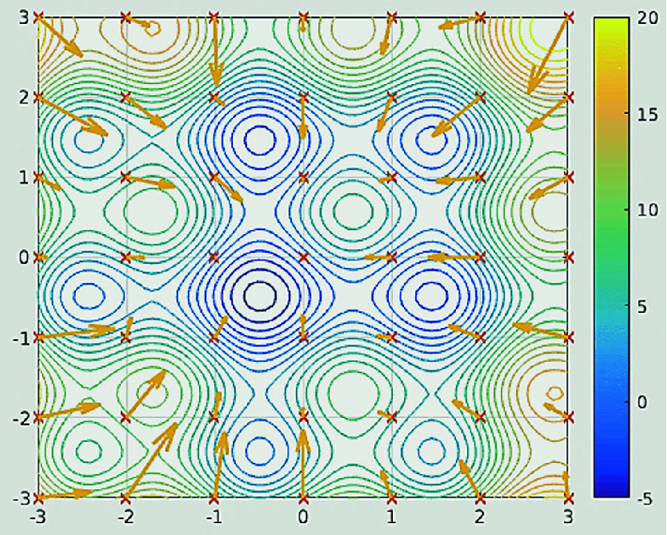
进化计算
随机探索-------多样性
方向指导-------收敛速度
带有方向指导性的随机搜索算法

Slide 21
遗传算法的起源
遗传算法的思想来源是怎样的？
它由谁提出的？
遗传算法（Genetic Algorithm，GA）
是进化计算的一个分支，
是一种模拟自然界生物进化过程的随机搜索算法。
GA思想源于自然界“自然选择”和“优胜劣汰”的进化规律，
通过模拟生物进化中的自然选择和交配变异寻找问题的全局最优解。
它最早由美国密歇根大学教授John H. Holland提出，
现在已经广泛应用于各种工程领域的优化问题之中。

Slide 22
遗传算法的起源
遗传基因重组过程
生物进化过程
遵循『适者生存』、『优胜劣汰』的原则
模拟生物种群的进化过程
通过选择(Selection)、交叉(Crossover)以及变异(Mutation)等机制，在每次迭代中保留一组候选个体，重复此过程，种群经过若干代进化后，理想情况下其适应度达到近似最优的状态。

Slide 23
遗传算法的起源
生物遗传进化过程
生物遗传进化
群体
种群
染色体
基因
适应能力
交配
变异
进化结束
遗传算法
搜索空间的一组有效解
选择得到的新群体
可行解的编码串
染色体的一个编码单元
染色体的适应值
染色体交换部分基因得到新染色体
染色体某些基因的数值改变
算法结束
类比关系
遗传算法

Slide 24
开
始
种
群
初
始
化
遗传算法—总体框架
适
应
值
计
算
进
化
操
作
否
满
足
终
止
条
件
是
结
束

Slide 25
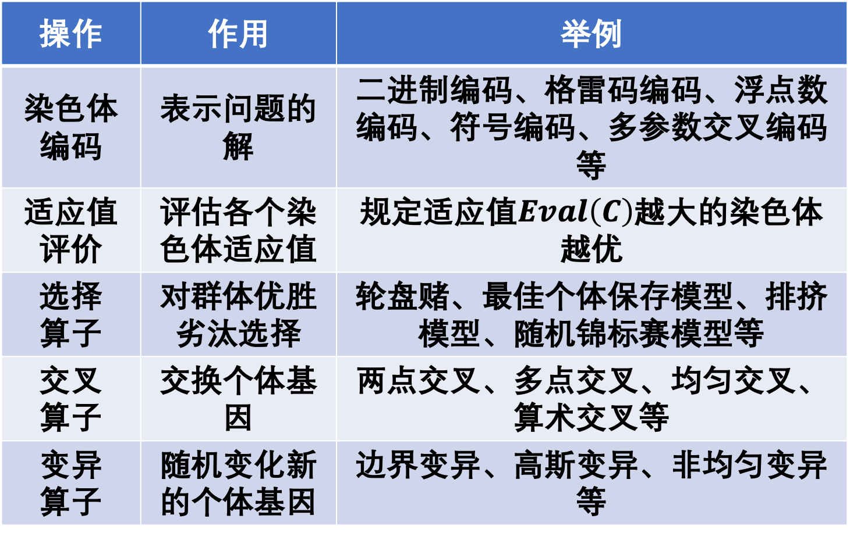
遗传算法的基本原理
操作 | 作用 | 举例
染色体编码 | 表示问题的解 | 二进制编码、格雷码编码、浮点数编码、符号编码、多参数交叉编码等
适应值评价 | 评估各个染色体适应值 | 规定适应值$Eval\left(C\right)$越大的染色体越优
选择 算子 | 对群体优胜劣汰选择 | 轮盘赌、最佳个体保存模型、排挤模型、随机锦标赛模型等
交叉 算子 | 交换个体基因 | 两点交叉、多点交叉、均匀交叉、算术交叉等
变异 算子 | 随机变化新的个体基因 | 边界变异、高斯变异、非均匀变异等

Slide 26
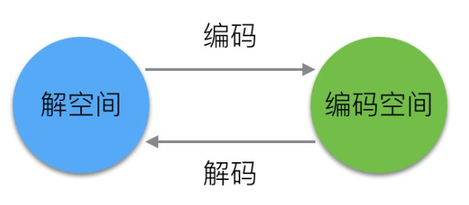
遗传算法—染色体编码
二进制编码：二进制编码方法产生的染色体是一个二进制符号序列，染色体的每一个基因只能取值0或1
编码
10进制实数:128
2进制:10000000
解码
交叉变异
10010100
二进制编码的遗传算法过程

Slide 27
遗传算法—染色体编码
缺点
由于Hamming悬崖的存在，二进制编码对于实数域函数优化存在很大的问题
精度不足，易产生误差
10进制实数:128
2进制:10000000
10进制实数:127
2进制:01111111
表现型空间相邻点
127
128
Hamming距离巨大
2进制:10000000
2进制:01111111
难以实现

Slide 28
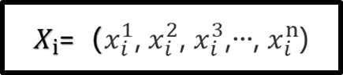
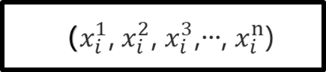
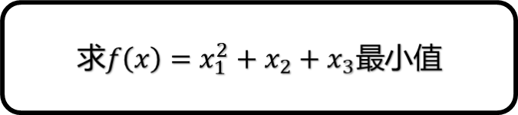

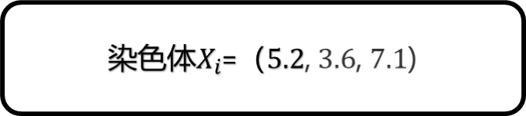
遗传算法—染色体编码
实数编码：使用具体的浮点数直接组成染色体,适用于较高精度或者表示较大范围的函数的优化
待解问题的有效解
对应染色体编码方式

Slide 29
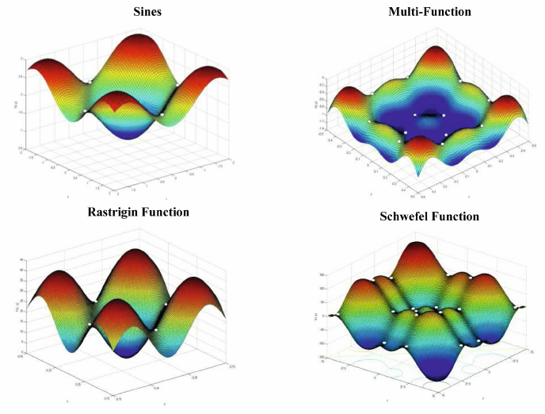
遗传算法—初始化
采用均匀随机数初始化方法，对染色体的每一维变量在定义域内进行初始化赋值。初始化染色体时必须注意染色体是否满足优化问题对有效解的定义；
挑战：尽量让初始化种群分散在整个解空间，而不要集中于某一区域；
如果在进化开始时保证初始群体已经是一定程度上的优良群体的话，将能够有效提高算法找到全局最优解的能力。

Slide 30

遗传算法—适应值评价
评估函数用于评估各个染色体的适应值，进而区分优劣。评估函数常常根据问题的优化目标来确定，比如在求解函数优化问题时，问题定义的目标函数可以作为评估函数的原型。
在遗传算法中，规定适应值越大的染色体越优。因此对于一些求解最大值的数值优化问题，我们可以直接套用问题定义的函数表达式。但是对于其他优化问题，问题定义的目标函数表达式必须经过一定的变换。

Slide 31
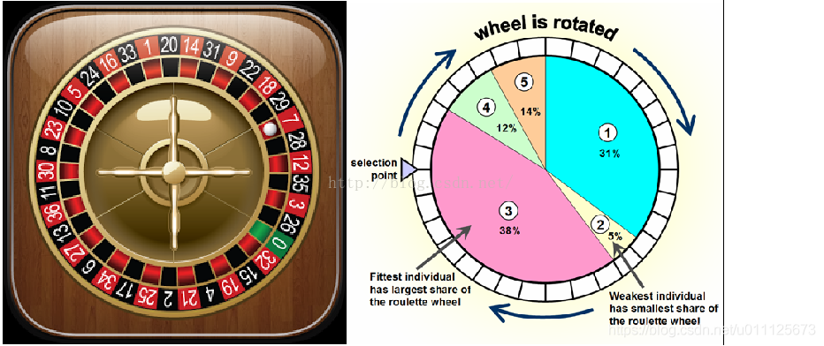
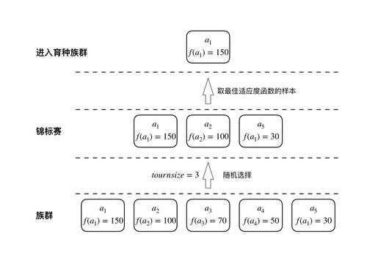
遗传算法—选择算子
遗传算法的原理从本质上来说基于达尔文的自然选择学说
选择提供了遗传算法的驱动力
驱动力太大 -> 遗传搜索将过早地终止
驱动力太小 -> 进化过程将慢得难以接受
轮盘赌选择
锦标赛选择

Slide 32
遗传算法—选择算子
轮盘赌选择
各个个体被选中的概率与其适应度大小成正比．
1.计算每个个体的适应度值。
2.计算种群所有个体的选择概率：
3.计算个体的积累概率：
4.在[0, 1]区间生成一个随机数r
5.重复(4)共N次。这样就选出来了一个新的种群。

Slide 33
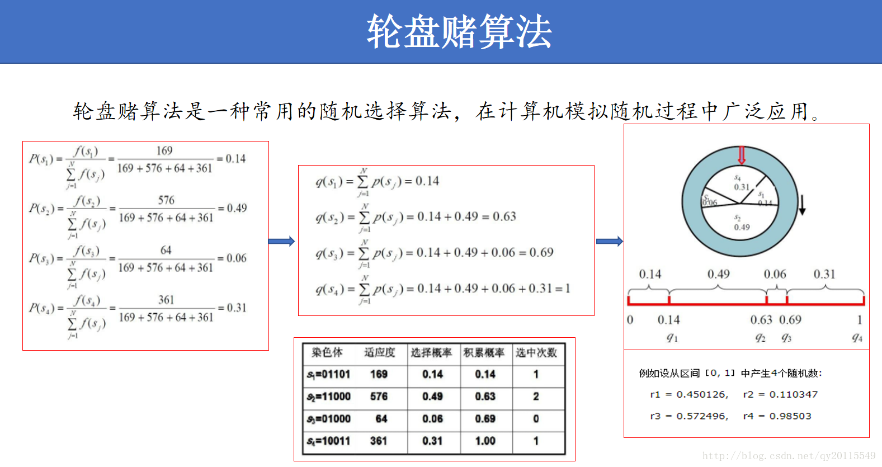
遗传算法—选择算子
轮盘赌选择

Slide 34
遗传算法—选择算子
锦标赛选择
有放回的随机采样
(1)确定每次选择的个体数量N；（二元锦标赛选择即选择2个个体）
(2)从种群中随机选择N个个体(每个个体被选择的概率相同) ，根据每个个体的适应度值，选择其中适应度值最好的个体进入下一代种群。
(3)重复步骤(2)多次（重复次数为种群的大小），直到新的种群规模达到原来的种群规模。
确定锦标赛规模N(二元/三元)
随机选择N个个体
N个个体进行比赛，选出冠军进入种群中
重复N次

Slide 35
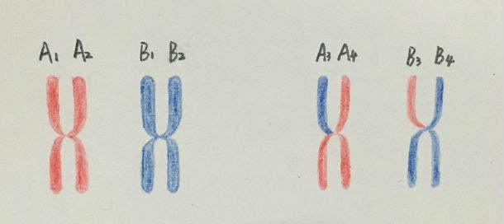
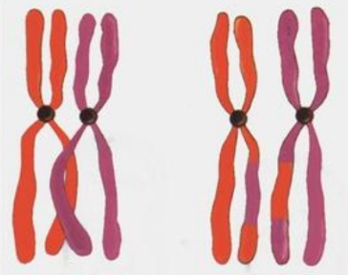
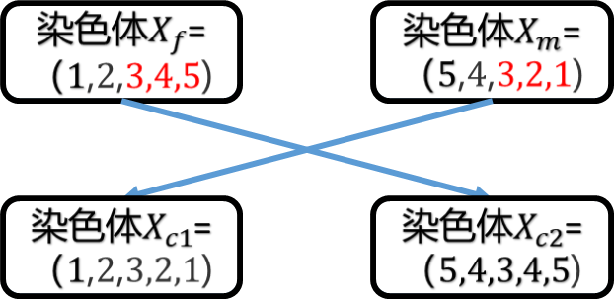
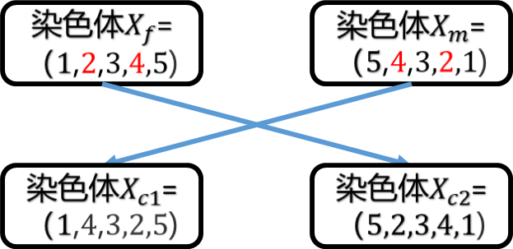
遗传算法—交叉算子
每个染色体以Px的概率参与交叉———信息交换
单点交叉（One-point Crossover）
指在个体编码串中只随机设置一个交叉点，然后再该点相互交换两个配对个体的部分染色体。
两点交叉（Two-point Crossover）在个体编码串中随机设置了两个交叉点，然后再进行部分基因交换。

Slide 36
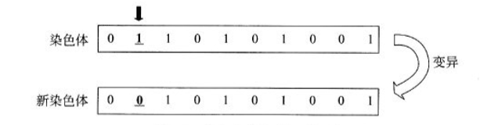


遗传算法—变异算子
每个基因有Pm的概率进行变异
变异运算：将个体染色体编码串中的某些基因座上的基因值用该基因座上的其它等位基因来替换，从而形成新的个体。
均匀变异（Uniform Mutation）
用某一范围内均匀分布的随机数，以某一较小的概率来替换个体编码串中各个基因座上的原有基因值。
均匀变异
X∈[min，max]

Slide 37
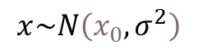
遗传算法—变异算子
边界变异
随机取基因的两个对应边界值之一替代原有基因值；适用于最优点位于或接近于可行解的边界时的一类问题。
x=min or max
高斯近似变异
进行变异操作时用当前基因值为均值，方差为δ的正态分布采样一个随机数来替换原有的基因值。
非均匀变异
对原有基因值做随机扰动，以扰动后的结果作为变异后的新基因值。对每个基因都以相同的概率进行变异之后，相当于整个解向量作了一次轻微的变动。

Slide 38
遗传算法的基本原理
1.初始化
2.适应度评价
3.选择
4.交叉
5.变异
确定好编码方式之后，就可以对种群里的NP个体进行初始化
评价函数用于评估每个染色体的适应值，进而区分优劣
按照一定的随机性选出原始种群中优秀的染色体，组成新的种群
按照一定的随机性选出原始种群中两条优秀的染色体组成父代，通过交叉操作产生子代
对重新组成的种群进行基因变异操作，最后形成当前代最终的种群
初始化
评价
择优选择
按概率Pm基因变异
按概率Px染色体交叉

Slide 39
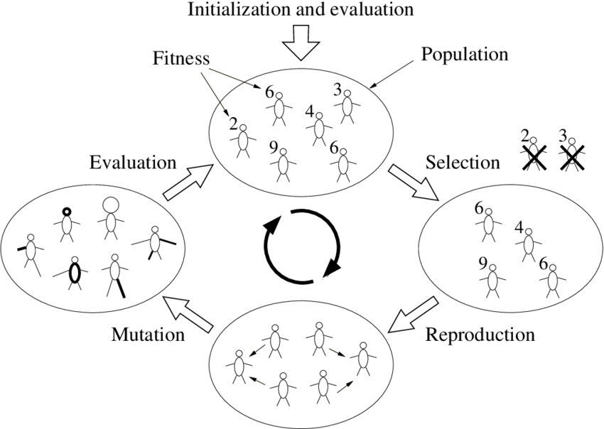
遗传算法的基本原理

Slide 40
分布估计算法的起源
什么是分布估计算法？
分布估计算法的思想来源是怎样的？
它由谁提出的？
分布估计算法
（Estimation of Distribution Algorithm，EDA）
是进化算法的一个分支，通过统计学习建立解空间内个体分布的概率模型,然后对概率模型随机采样产生新的群体,如此反复进行,实现群体的进化。
它的概念最初是1996年由P. Larrañaga and J. A. Lozano提出，在2000年左右迅速发展。
EDA算法具有全局探索能力强，多样性高，不容易陷入局部最优等优势，已经被广泛应用于各类优化问题的求解。

Slide 41
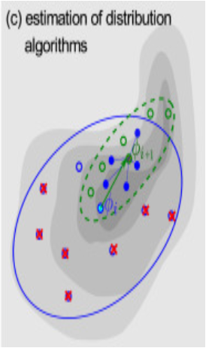
分布估计算法的起源
分布估计算法思想起源于遗传算法。
结合了统计学习理论和遗传算法的原理，通过构建概率模型、采样和更新等操作实现群体的进化。
遗传算法是“微观”层面上对生物进化进行模拟。
分布估计算法是在“宏观”的层面上来控制算法搜索，是一种全新的进化模型。
算法更加简单易操作，没有太多的参数，优化性能强大。

Slide 42
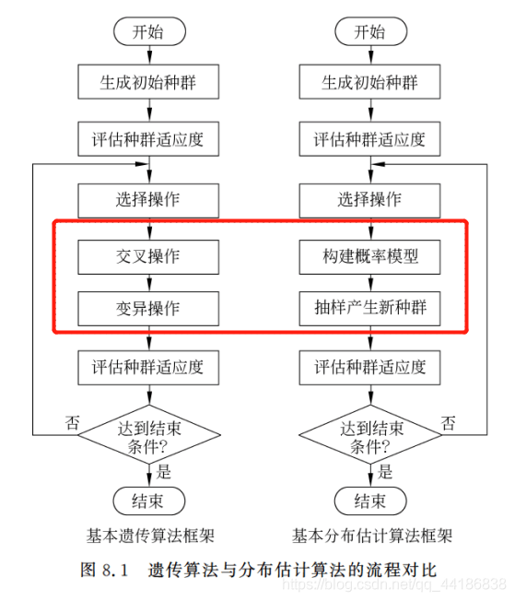
分布估计算法的总体框架
选择算子---如何从种群中选择适当的个体进行概率分布的估计。
概率分布估计---选择何种概率分布模型进行评估；用什么方式进行评估（单变量或者多变量）。
随机采样---如何采样？是否需要缩放？
总体原则---均衡多样性和收敛速度。

Slide 43
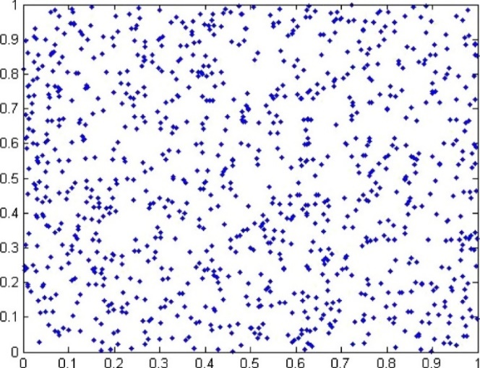

分布估计算法原理
采用均匀分布在解空间随机生成种群，规模为N
选择优质群体：按照适应度从好到坏的顺序对种群进行排序，并从中选出最优的S个个体（S<=N）。

Slide 44

分布估计算法原理
依据所选择的个体，评估种群的概率分布p(x).
n为维度大小，p(x_{i})为每维变量的概率分布。
利用高斯分布模型采样生成新群体
从新建的概率模型 p(x)中采样，得到N个新样本，构成新种群。

Slide 45

分布估计算法原理
分布估计算法通过分析较优群体所包含的变量，构建符合这些变量分布的概率模型；
概率模型是基于种群中优势群体建立起来的，基于该模型产生的新种群在整体质量上将优于原来的种群；
种群的整体质量经过多次迭代后将不断得到提高；
分布估计算法就是按照这种形式将当前最优解一步一步地逼近全局最优解。

Slide 46
第七讲 群体智能与进化计算
1
背景与意义
2
进化计算
3
群体智能
4
扩展研究

Slide 47
蚁群优化算法的起源
蚁群优化算法的思想来源是怎样的？
它由谁提出的？
蚁群优化算法（Ant Colony Optimization，ACO）
是进化计算的一个分支，
是一种模拟自然界蚂蚁觅食行为的随机搜索算法。
蚁群优化算法最早由意大利学者Dorigo、Maniezzo等人于20世纪90年代首先提出。他们在研究蚂蚁觅食的过程中，发现单个蚂蚁的行为比较简单，但是蚁群整体却可以体现一些智能的行为。受此启发，提出了ACO算法，并成为了解决离散优化问题的主要方法之一，被应用于了各个领域之中。

Slide 48






蚁群优化算法的起源
自然界蚁群智能行为现象

Slide 49

蚁群优化算法的起源
著名的双桥实验
蚁群在不同的环境下，均可以寻找到最短到达食物源的路径；
蚁群内的蚂蚁可以通过某种信息机制实现信息的传递；
蚂蚁会在其经过的路径上释放一种可以称之为“信息素”的物质；
蚁群内的蚂蚁对“信息素”具有感知能力，它们会沿着“信息素”浓度较高路径行走，而每只路过的蚂蚁都会在路上留下“信息素”；
形成一种类似正反馈的机制，经过一段时间后，整个蚁群就会沿着最短路径到达食物源了。

Slide 50


蚁群优化算法的起源
蚁群在遇到动态障碍后会在短时间内找到新的最优路径

Slide 51
蚁群优化算法的起源
意大利学者Dorigo教授在1992年通过模拟蚂蚁觅食行为，找到了一种求解离散组合最优化问题的智能优化算法——蚁群优化算法！
用蚂蚁的行走路径表示待优化问题的可行解，整个蚂蚁群体的所有路径构成待优化问题的解空间
路径较短的蚂蚁释放的信息素量较多，随着时间的推进，较短的路径上累积的信息素浓度逐渐增高，选择该路径的蚂蚁个数也愈来愈多。最终，整个蚂蚁会在正反馈的作用下集中到最佳的路径上，此时对应的便是待优化问题的最优解
Marco Dorigo
比利时布鲁塞尔
大学教授
著名蚁群优化算法的创始人
IEEE Fellow
IEEE Trans on EC 副主编

Slide 52

蚁群优化算法的起源
Marco Dorigo教授2000年在《自然》上发表了相关论文
Marco Dorigo
比利时布鲁塞尔
大学教授
著名蚁群优化算法的创始人
IEEE Fellow
IEEE Trans on EC 副主编

Slide 53
蚁群优化算法的原理
自然界蚂蚁觅食行为
蚁群优化算法
觅食空间
对应关系
问题的搜索空间
蚁群
搜索空间的一组有效解
蚁巢到食物的一条路径
一个有效解
找到的最短路径
问题的最优解
蚂蚁间的通信
启发式搜索
信息素
信息素浓度变量

Slide 54
蚁群优化算法的原理
蚂蚁在寻找食物的过程中往往是随机选择路径的，但它们能感知当前地面上的信息素浓度，并倾向于往信息素浓度高的方向行进。

Slide 55
蚁群优化算法的原理
信息素由蚂蚁自身释放，是实现蚁群内间接通信的物质。
较短路径上蚂蚁的往返时间比较短，单位时间内经过该路径的蚂蚁多，所以信息素的积累速度比较长路径快。
当后续蚂蚁在路口时，就能感知先前蚂蚁留下的信息，并倾向于选择一条较短的路径前行。

Slide 56

蚁群优化算法的原理
这种正反馈机制使得越来越多的蚂蚁在巢穴与食物之间的最短路径上行进。由于其他路径上的信息素会随着时间蒸发，最终所有的蚂蚁都在最优路径上行进。

Slide 57


蚁群优化算法的原理
蚁群优化算法整体框架

Slide 58
蚁群优化算法的原理
ACO基本要素
路径构建
每只蚂蚁随机选择一个城市作为其出发城市，并维护一个路径记忆向量，用来存放该蚂蚁依次经过的城市。蚂蚁在构建路径的每一步中，按照一个随机比例规则选择下一个要到达的城市。
信息素更新
当所有蚂蚁构建完路径后，算法将会对所有的路径进行全局信息素的更新。信息素的浓度变化与蚂蚁所构建的路径长度相关。

Slide 59

蚁群优化算法的原理
路径构建—伪随机比例选择规则（random proportional）
对于每只蚂蚁k，路径记忆向量R^{k}按照访问顺序记录了所有k已经经过的城市序号。
设蚂蚁k当前所在城市为i，则其选择城市j作为下一个访问对象的概率如上式。
J_{k}(i)表示从城市i可以直接到达的、且又不在蚂蚁访问过的城市序列R^{k}中的城市集合。
η(i, j)是一个启发式信息，通常由h (i, j)=1/d_{ij}直接计算。τ (i, j)表示边(i, j)上的信息素量。

Slide 60
蚁群优化算法的原理
路径构建—伪随机比例选择规则（random proportional）
长度越短、信息素浓度越大的路径被蚂蚁选择的概率越大。
α和β是两个预先设置的参数，用来控制启发式信息与信息素浓度作用的权重关系。
当α=0时，算法演变成传统的随机贪心算法，最邻近城市被选中的概率最大。
当β=0时，蚂蚁完全只根据信息素浓度确定路径，算法将快速收敛，这样构建出的最优路径往往与实际目标有着较大的差异，算法的性能比较糟糕。

Slide 61
蚁群优化算法的原理
信息素更新
在算法初始化时，问题空间中所有的边上的信息素都被初始化为τ₀。
算法迭代每一轮，问题空间中的所有路径上的信息素都会发生蒸发，即为所有边上的信息素乘上一个小于1的常数。信息素蒸发是自然界本身固有的特征，在算法中能够帮助避免信息素的无限积累，使得算法可以快速丢弃之前构建过的较差的路径。
蚂蚁根据自己构建的路径长度在它们本轮经过的边上释放信息素。蚂蚁构建的路径越短、释放的信息素就越多。一条边被蚂蚁爬过的次数越多、它所获得的信息素也越多。

Slide 62
蚁群优化算法的原理
信息素更新
m是蚂蚁个数；
ρ是信息素的蒸发率，规定0< ρ ≤1。
是第k只蚂蚁在它经过的边上释放的信息素量，它等于蚂蚁k本轮构建路径长度的倒数。
C_{k}表示路径长度，它是R^{k}中所有边的长度和。

Slide 63







蚁群优化算法的原理

Slide 64


蚁群优化算法的原理
算法流程

Slide 65

蚁群优化算法的原理
路径构建
信息素更新

Slide 66
蚁群优化算法的原理
蚁群算法是一种用来寻找优化路径的概率型算法
本质上是进化算法中的一种启发式全局优化算法
与其他优化算法相比，蚁群算法具有以下几个特点：
采用正反馈机制，使得搜索过程不断收敛，最终逼近最优解。
每个个体可以通过释放信息素来改变周围的环境，且每个个体能够感知周围环境的实时变化，个体间通过环境进行间接地通讯。
搜索过程采用分布式计算方式，多个个体同时进行并行计算，大大提高了算法的计算能力和运行效率。
启发式的概率搜索方式不容易陷入局部最优，易于寻找到全局最优解

Slide 67


蚁群优化算法的应用
基于蚁群优化的路径生成

Slide 68
粒子群优化算法的起源
粒子群优化算法是什么？
粒子群优化算法的思想来源是怎样的？
它由谁提出的？
粒子群优化算法
（Particle Swarm Optimization，PSO）
是进化计算的一个分支，
是一种模拟自然界的生物活动的随机搜索算法。
PSO模拟了自然界鸟群捕食和鱼群捕食的过程。
通过群体中的协作寻找到问题的全局最优解。
它是1995年由美国学者Eberhart和Kennedy提出的，
现在已经广泛应用于各种工程领域的优化问题之中。

Slide 69




粒子群优化算法的起源
一种模拟自然界的生物活动以及群体智能的随机搜索算法。
生物界现象
群体行为
群体迁徙
生物觅食
……
社会心理学
群体智慧
个体认知
社会影响
……
粒子群
优化算法
人工生命
鸟群觅食
鱼群学习
群理论

Slide 70


粒子群优化算法的起源
启发于动物的群体行为
自然界的鸟群、兽群、鱼群等在其迁徙、捕食过程中，往往表现出高度的组织性和规律性。
1987年，Reynolds实现了鸟群运动的计算机可视化仿真。
1990年，动物学家Heppner和Grenander对动物的群体活动规律进行研究，包括大规模群体同步聚合，突然地改变方向，规律的分散与重组等相关的机制和潜在的规律。
众多的研究成果都为粒子群优化算法的发明奠定了思想来源和理论基础。

Slide 71


粒子群优化算法的起源
在群体智慧方面:
Wilson在20世纪70年代就指出:“至少在理论上,在群体觅食的过程中,群体中的每一个个体都会受益于所有成员在这个过程中所发现和累积的经验。”因此 PSO直接采用了这一思想。
Kennedy和Eberhart也指出,他们在设计PSO的时候,除了考虑模拟生物的群体活动之外,更重要的是融入了个体认知(Self-Cognition)和社会影响(Social-Influence)这些社会心理学的理论。
1996年, Boyd 和 Richerson在研究人类的决策过程时,也提出了个体学习和文化传递的概念。根据他们的研究结果，人们在决策过程中使用两类重要的信息：一是自身的经验,二是其他人的经验。也就是说，人们根据自身的经验和他人的经验进行自己的决策。

Slide 72

粒子群优化算法的起源
在自然界鸟群捕食过程中，小鸟是通过什么样的机制找到食物的呢？
一群分散的鸟随机飞行觅食，不知道食物的具体位置，但是有一个间接的机制让小鸟知道它距离食物的距离（如食物香味的浓淡等）
每只鸟在飞行过程中不断记录和更新它曾到达的离食物最近的位置(pbest)
鸟的飞行方向受到这两个信息的引导，寻找更加接近食物的位置，最终群体聚集到食物的位置
每一只鸟在飞行的过程中有两个启发信息：自身经验和整个种群的经验
所有鸟互相交流信息，得到整个种群最佳位置(gbest)。

Slide 73
粒子群优化算法的起源
粒子群优化算法
鸟群觅食现象

Slide 74
粒子群优化算法的起源
鸟群觅食现象
鸟群觅食现象
鸟群
觅食空间
飞行速度
所在位置
个体认知与群体协作
找到食物
粒子群优化算法
搜索空间的一组有效解
问题的搜索空间
解的速度向量
解的位置向量
速度与位置的更新
找到全局最优解
类比关系
粒子群优化算法

Slide 75
粒子群优化算法的变量定义
鸟群觅食基本定义：
鸟群：搜索空间的一组有效解（种群规模N）
觅食空间：问题的搜索空间（维数D）
飞行速度：解的速度向量 $v_{i}=[v_{i}^{1},v_{i}^{2},…,v_{i}^{D}]$
所在位置：解的位置向量 $x_{i}=[x_{i}^{1},x_{i}^{2},…,x_{i}^{D}]$
个体认知：个体历史最优位置向量 ${pbest}_{i}=[{pbest}_{i}^{1},{pbest}_{i}^{2},…,{pbest}_{i}^{D}]$
群体认知：种群历史最优位置向量 $gbest=[{gbest}^{1},{gbest}^{2},…,{gbest}^{D}]$
找到食物：算法结束，输出全局最优解

Slide 76
粒子群优化算法的总体框架

Slide 77

粒子群优化算法的基本流程
1）初始化所有个体（粒子）：初始化速度和位置，并将pbest设置为当前位置（${pbest}_{i}=x_{i}$）
2）在 t 代进化中，计算每个粒子的适应值$f_{t}(x_{i})$
3）比较所有粒子的$f_{t}(x_{i})$，得出$gbest=x_{best}$
4）更新粒子速度和位置
5）计算更新完的粒子的适应值$f_{t+1}(x_{i})$
6）比较$f_{t}(x_{i})$与$f_{t+1}(x_{i})$，更新${pbest}_{i}$
7）比较所有$f_{t+1}(x_{i})$，更新$gbest$
8）t++ , 满足终止条件就输出$gbest$，否则跳转到 4）

Slide 78
粒子群优化算法的更新公式
自身速度
其中：
$ω：$惯性权重——上一代的速度对这一代的影响
$c_{1},c_{2}：$加速系数——向pbest和gbest偏向的程度
更新速度
个体认知
社会引导
$r_{1},r_{2}：[0,1]之内$的随机数——增加算法随机性；每个维度均产生一个随机数

Slide 79

粒子群优化算法的更新公式
权重因子：惯性因子 、学习因子
粒子的速度更新主要由三部分组成：
惯性因子
前次迭代中自身的速度
基本粒子群算法
自我认知部分
失去对粒子本身的速度的记忆
社会经验部分

Slide 80
粒子群优化算法的更新公式
权重因子：惯性因子 、学习因子
粒子的速度更新主要由三部分组成：
学习因子
前次迭代中自身的速度
无私型粒子群算法
自我认知部分
“只有社会，没有自我”
社会经验部分
迅速丧失群体多样性，
易陷入局优而无法跳出．

Slide 81
粒子群优化算法的更新公式
权重因子：惯性因子 、学习因子
粒子的速度更新主要由三部分组成：
前次迭代中自身的速度
学习因子
自我认知部分
自我认知型粒子群算法
“只有自我，没有社会”
社会经验部分
完全没有信息的社会共享，导致算法收敛速度缓慢

Slide 82
粒子群优化算法的更新公式
权重因子：惯性因子 、学习因子
粒子的速度更新主要由三部分组成：
前次迭代中自身的速度
自我认知部分
c₁,c₂都不为0，称为
完全型粒子群算法
社会经验部分
完全型粒子群算法更容易保持收敛速度和搜索效果的均衡，是较好的选择．

Slide 83
第七讲 群体智能与进化计算
1
背景与意义
2
进化计算
3
群体智能
4
扩展研究

Slide 84






大规模优化问题
大数据环境下优化问题的维度急剧增长
社区发现
特征选择
滴滴车辆派遣优化
神经网络参数优化
路网优化
云工作流调度优化

Slide 85

大规模优化问题带来的挑战
大规模环境下优化问题的挑战
挑战
基于大数据的离散制造知识提取
局部最优区域宽且多
解空间指数式增长
时间复杂度急剧升高
问题
多样性不足
全局探索能力较低
容易陷入局部最优
搜索效率较低
无法在有限资源下
获得高质量的最优解
执行效率较低
无法在可接受时间范围内
获得高精度的最优解
✗
传统串行集中式的群体智能算法无法有效求解大规模优化问题
如何提升群体智能算法求解大规模优化问题的效率？

Slide 86






多峰优化问题
优化问题存在多个最优解
挑战
一次性找到全部最优解
最优解往往分散于不同区域，如何避免落入同一区域
逃离局部最优区域，定位全局最优

Slide 87



动态优化
优化问题随着时间不断变化
问题的最优解位置变化
问题的解空间（形状）发生变化
挑战
检测优化问题的变化；
快速响应变化，找到新的最优解

Slide 88




多目标优化问题
同时优化多个目标函数
目标函数之间往往存在冲突
存在无穷多个非支配解
挑战
寻找最优帕累托前沿上的解；
所获得的解尽可能分散；

Slide 89




数据驱动的优化问题
无法建立精确的数学模型
依赖数据评估个体好坏，驱动算法进化
可把优化问题视为一种黑箱优化问题

Slide 90



昂贵目标优化问题
依据优化函数评估个体适应值需要较长时间（1min, 1hour, 1 day, etc）
致使计算智能方法无法在可接受时间范围内找到最优解
药物分子结构优化
核弹爆炸优化
汽车/飞机模型优化
挑战
在给定时间范围内找到优化问题的最优解；
建立尽可能准确的简单模型拟合原优化问题；

Slide 91



约束优化问题
优化问题带有各种约束条件（不等式或者等式约束条件）
挑战
解空间被约束条件分割为可行区域和非可行区域（解空间不连续）；
在可行区域内找最优解；
如何有效处理约束条件

Slide 92


分布式优化
优势
现状
多样性强，全局寻优
通用性强、无须依赖待解问题数学特性
可用于黑盒、多目标、多约束等复杂优化
现有研究主要针对集中式环境全局优化
维度诅咒、计算效率瓶颈
可扩展性较低
特征：具天然的并行分布计算特性
基于Stimergy的间接通信机制
分布式群体智能优化
可扩展
分布式环境的全局优化
生物启发的群智优化机制
分布式计算环境

Slide 93

分布式优化
个体
（个体目标，数据，
通信机制，行动策略）
Optimize f_{i}(x_{i}, D_{i})
全局优化目标Optimize f(x, D)
挑战
个体缺乏全局信息
如何引导面向全局目标进化？
个体间通讯受限

Slide 94


多智能体自主系统
短路优先规则：高拥挤，低吞吐量
空路优先规则：高拥挤，低吞吐量
10000+节点
100000+OD对
强泛化能力
群智演化的路由规则：低拥挤，高吞吐量

Slide 95

群体建模

Slide 96
谢谢 !

